Slide 1
Тематическое моделирование корпуса новостей и создание упражнений по английскому языку
Бондаренко Анна Дмитриевна

Slide 2
Задача проекта
Создание алгоритма для генерации упражнений по английскому языку
Программа создает из новостной статьи грамматическое упражнение в формате “fill in the gaps”, нацеленное на тренировку видовременных форм глаголов
Для кого?
Для преподавателей английского языка; для изучающих английский язык и желающих поддерживать высокий уровень владения
Для чего?
Для тренировки понимания аутентичных текстов на различные темы и поддержания грамматических навыков

Slide 3
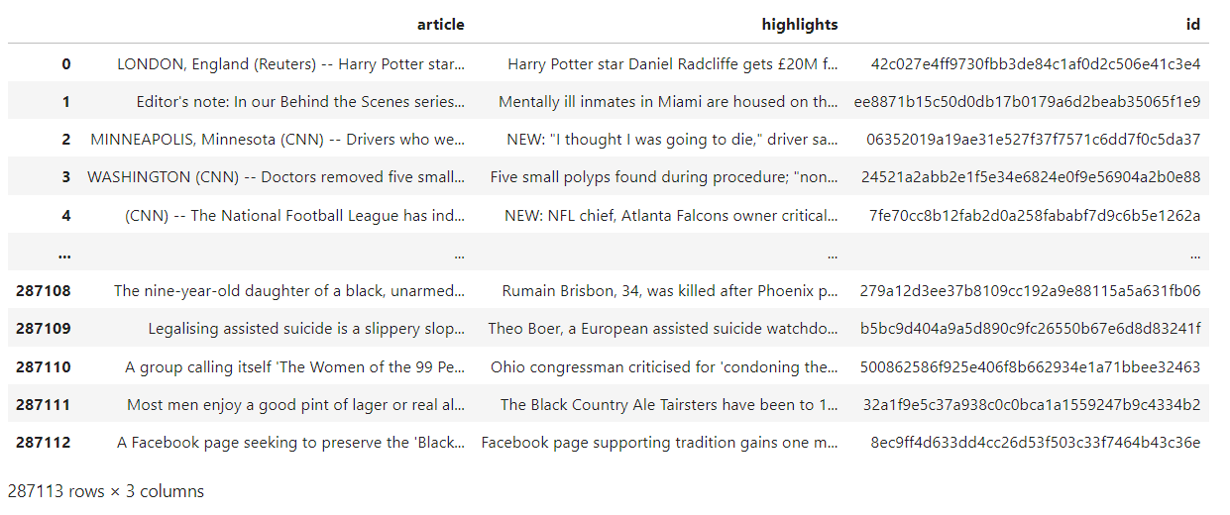
Материалы и использованные инструменты
корпус – датасет cnn_dailymail
Алгоритм создания упражнений
Topic modeling
1) Scikit Learn:
TfidfVectorizer, KMeans
2) Top2Vec
Pandas
SpaCy
NLTK
https://huggingface.co/datasets/cnn_dailymail

Slide 4
Этапы работы
Предобработка документа, токенизация, частеречная разметка с помощью NLTK.
Выделение основных тем с помощью TfIdfVectorizer; класторизация (Kmeans)
2. Создание модели с помощью библиотеки Top2Vec
Тематическое моделированиекорпуса
Выделение наиболее интересных тем
4. Были выбраны 12 тем, наиболее подходящих для создания упражнений по английскому языку
5. Сохранение релевантных документов в отдельные датафреймы
Функция для создания упражнения
6. Выделение из текста глаголов и их лемматизация (SpaCy); создание текста упражнения – замена глаголов на пропуски
Генерация упражнений по теме
7. Функция возвращает упражнение, созданное из случайно выбранной статьи по теме, которую выбрал пользователь

Slide 5
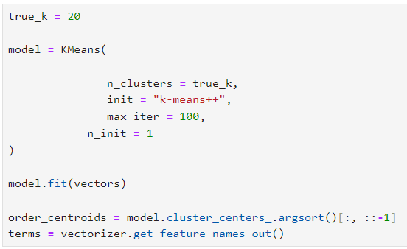
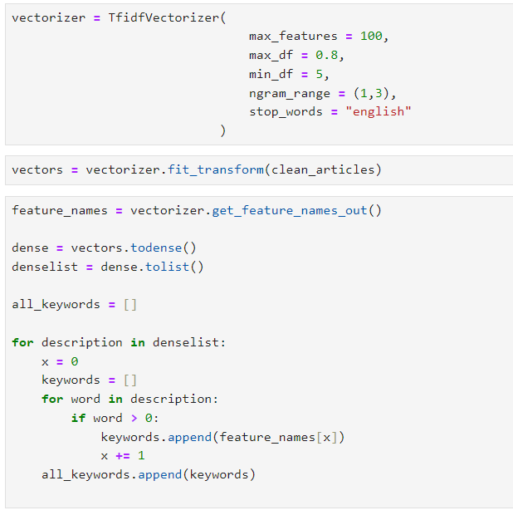
Векторизация
Предобработка документов
Векторизация, извлечение ключевых слов
Кластеризация

Slide 6
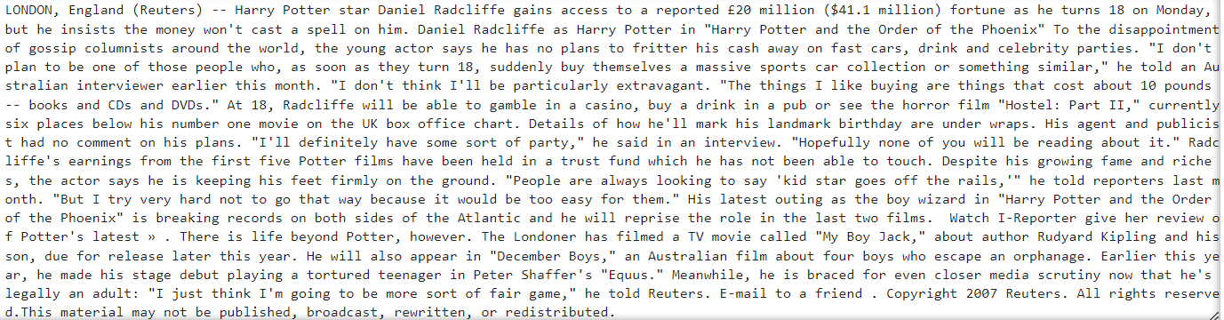
Пример извлечения ключевых слов
Оригинальный текст
Ключевые слова:
['called', 'going', 'later', 'life', 'like', 'million', 'monday', 'money', 'office', 'people', 'reported', 'say', 'says', 'think', 'told', 'watch', 'way', 'world', 'year']

Slide 7
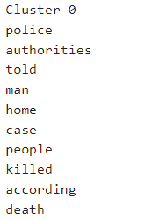
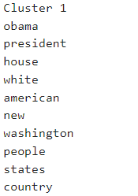
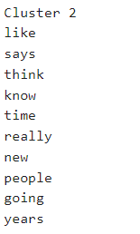
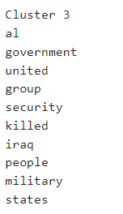
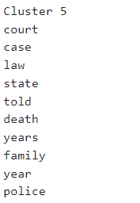
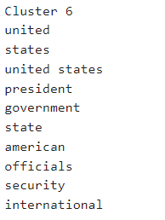
Примеры созданных кластеров
Не всегда понятно, какая именно тема объединяет кластеры

Slide 8
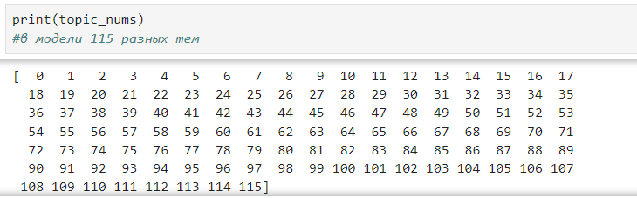
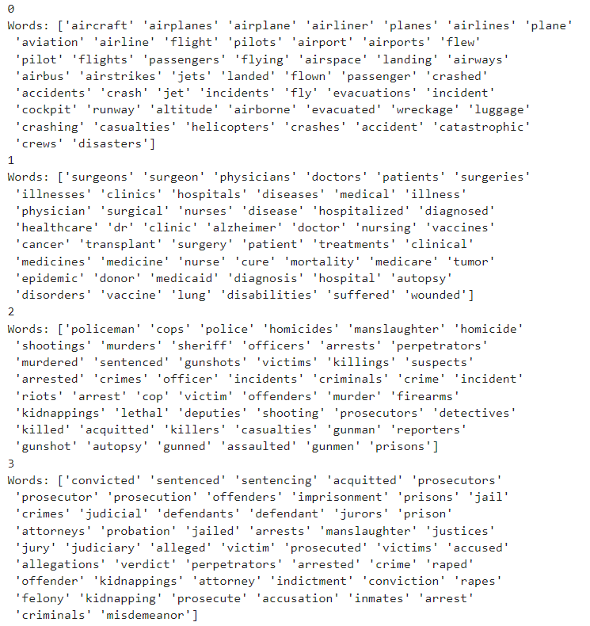
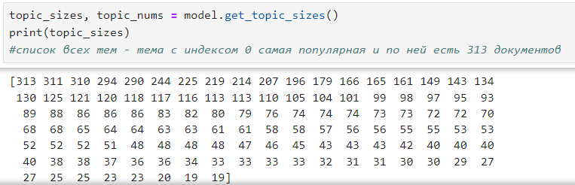
Top2vec
Выделение уникальных тем
Просмотр ключевых слов по каждой теме
Количество документов по каждой теме

Slide 9
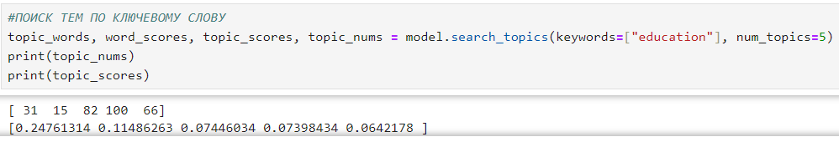

Поиск нужных тем
Выбранные темы:
Поиск темы по ключевым словам
Politics
Music
Films
Sports
Culture and art
Science and technology
Environment
Healthcare and medicine
Jobs
Food
Fashion
Education
Отрывок из документа по теме №31:

Slide 10
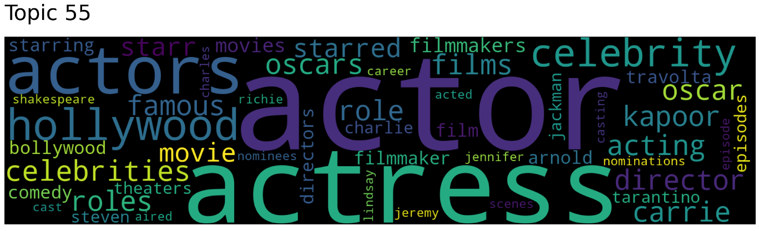
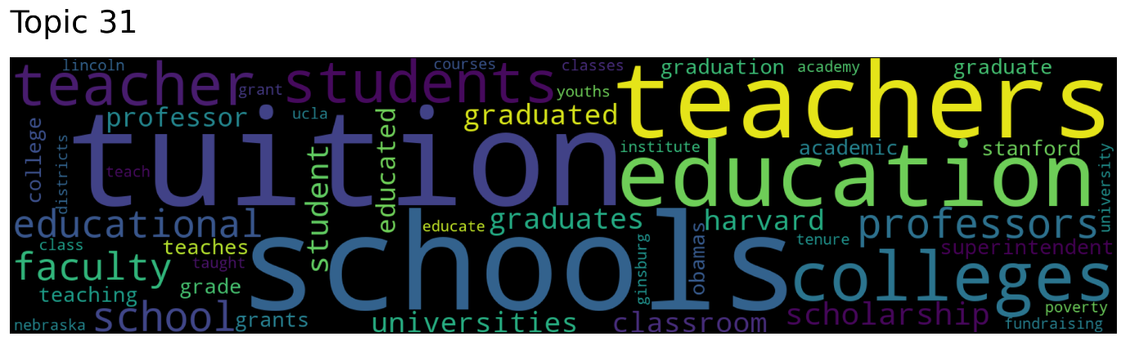
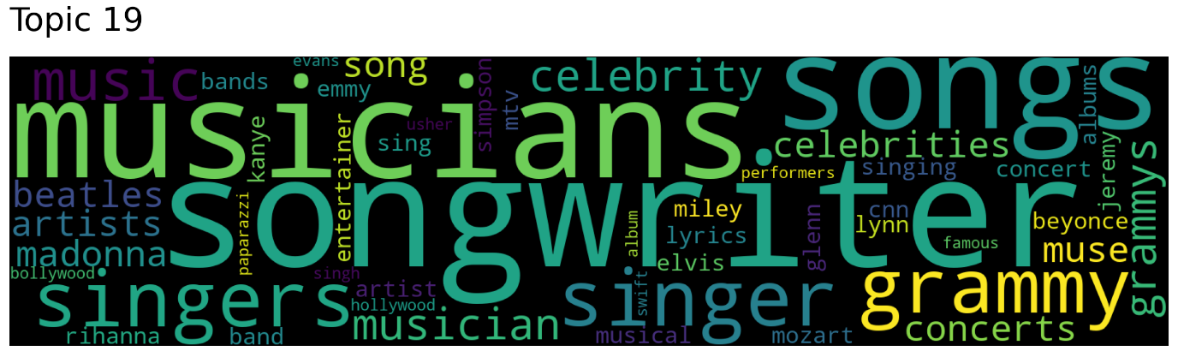
Облака слов

Slide 11
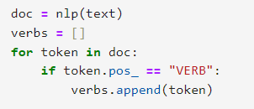
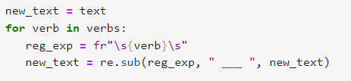
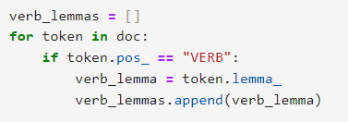
Создание функции-генератора упражнений
1. Поиск глагольных форм по тэгу
3. Удаление глаголов из текста и замена на пропуски
2. Лемматизация, создание списка с леммами глаголов

Slide 12
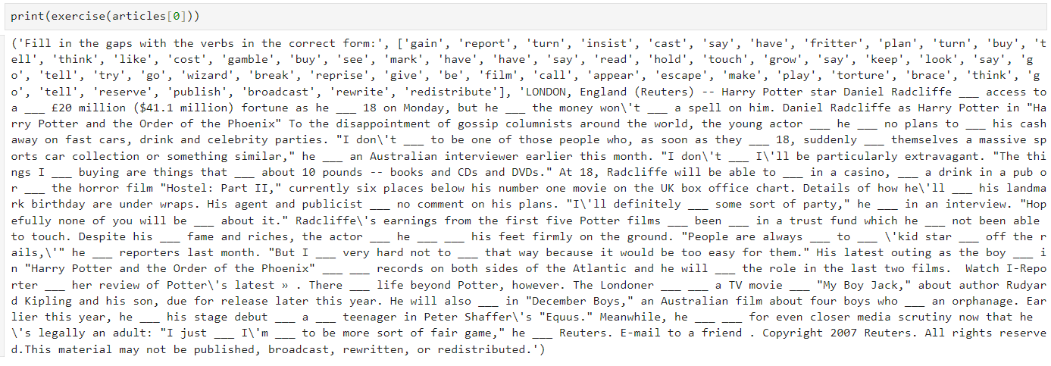
Пример работы функции

Slide 13
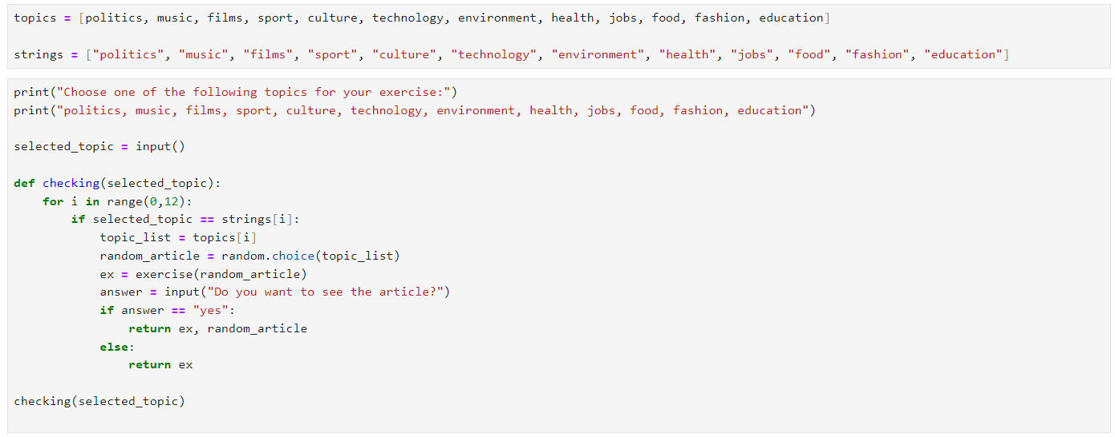
Как создать функцию, генерирующую упражнение по теме, которую выбрал пользователь?

Slide 14
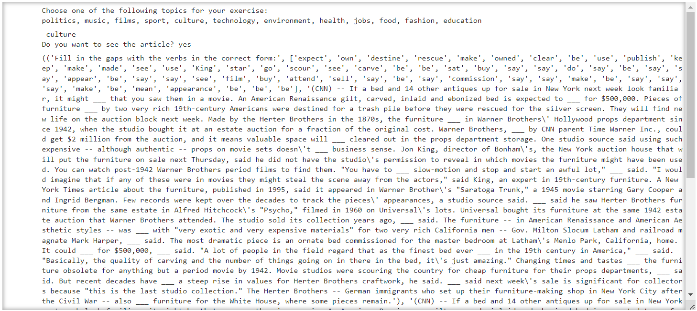
Пример работы функции
Шаг 1
Шаг 2
Финал

Slide 15
Заключение
Результатом проекта стала большая база статей на английском языке, которые можно по-разному применять на уроках
Проект предлагает способ реализации одной из актуальных задач преподавателей английского языка – создания упражнений из аутентичных материалов
Будущие задачи:
улучшить функцию создания упражнения – отладка и оптимизация кода
создать удобный пользовательский интерфейс
разработать другие упражнения, помимо fill in the gaps

Slide 16
Спасибо за внимание!

